Slide 1
Begroten, offreren, werkplanning maken
3. Arbeidskosten

Slide 2

3. Arbeidskosten
3.1 Oriëntatie
3.2 Normen voor arbeidskosten
3.3 Soorten normen
3.4 Werkpakketten
3.5 CAO, loonkosten en arbeidsuurtarief
3.6 Samenvatting
Opdracht
Begroten, offreren, werkplanning maken
3. Arbeidskosten

Slide 3

3.1 Oriëntatie
Arbeidskosten 50% van totale projectsom
Arbeidsuurtarief wordt jaarlijks opnieuw berekend
Arbeidsuurtarief bestaat uit directe en indirecte kosten
CAO hoveniersbranche
VHG Vereniging Hoveniers en Groenvoorzieners (branche organisatie)
Begroten, offreren, werkplanning maken
3. Arbeidskosten

Slide 4
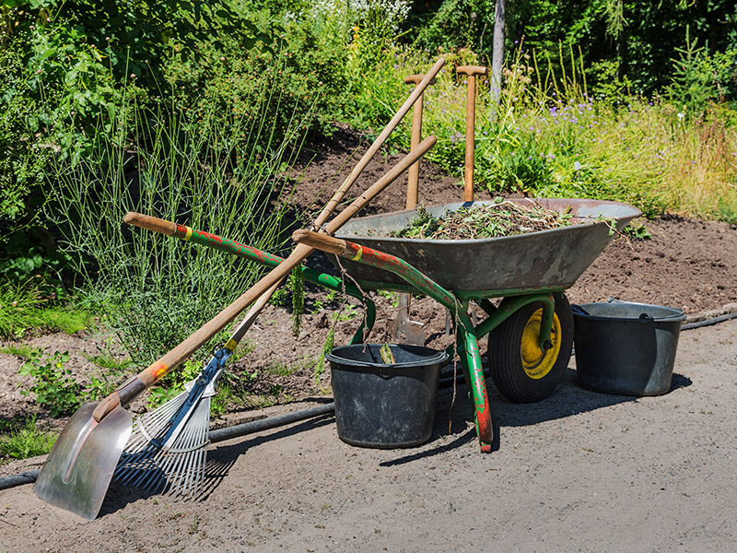
3.2 Normen voor arbeidskosten
Normen
Verplaatsingstijd
Verspilling
Specifieke omstandigheden die de normtijd kunnen beïnvloeden
Calculatieboeken; weergave normen en toepassen calculatienormen
Begroten, offreren, werkplanning maken
3. Arbeidskosten

Slide 5

3.3 Soorten normen
Gemeten normtijden
Ervaringsnormtijden
Geschatte tijden
Bedrijfsnormtijden
Begroten, offreren, werkplanning maken
3. Arbeidskosten

Slide 6
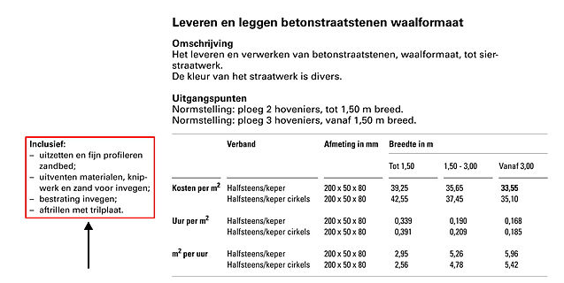
3.4 Werkpakketten
Werkpakketten in het normenboek
Omschrijving werkpakket in de begroting
Normstelling
Nacalculatie
Begroten, offreren, werkplanning maken
3. Arbeidskosten

Slide 7
3.5 CAO, loonkosten en arbeidsuurtarief
52,18 weken x 37 uur per week (jaarurennorm):
Minus feestdagen gemiddeld 7 x 7,4 uur (52 uur) en minus vakantiedagen 25 x 7,4 uur (185 uur)
= aantal productieve uren
Ziekteverzuim over het aantal productieve uren
Urenverlies over het aantal productieve uren na aftrek van vrije dagen in uren (5%)
Totaal aantal werkbare productieve uren per jaar per werknemer
1.930 uur
237 -/-
1.693 uur
102 -/-
85 -/-
1.506 uur
Begroten, offreren, werkplanning maken
3. Arbeidskosten

Slide 8
3.5 CAO, loonkosten en arbeidsuurtarief
Voorbeeldberekening arbeidsuurtarief
Directe deel van arbeidsuurtarief = € 26,67
Plus indirecte deel van arbeidsuurtarief (schatting) = € 10,00
Totaal € 36,67
Plus winst en risico 10% = € 3,67
Totaal excl. BTW = € 40,34
Begroten, offreren, werkplanning maken
3. Arbeidskosten

Slide 9
3.6 Samenvatting
Arbeidskosten: ca. 50% van totale projectsom
Vastgestelde calculatienormen: ook gemeten normtijden genoemd. Daarnaast: geschatte tijden, ervaringsnormtijden en bedrijfsnormtijden.
Werkpakketten: werkzaamheden die bij elkaar horen.
Er zijn werkzaamheden die standaard door meerdere mensen worden uitgevoerd. In de norm wordt dit aangegeven als normstelling.
Begroting: op basis van normen. Nacalculatie: werkelijke kosten vergelijken met begroting. Op basis van begroting kun je zien of gehanteerde norm behaald is.
CAO: o.a. loonschalen. Komt tot stand door onderhandelingen tussen vakbonden en werkgeversorganisaties.
Arbeidsovereenkomst tussen werknemer en werkgever: o.a. brutoloon. Werkgever berekent arbeidsuurtarief door aan opdrachtgever. Deel loon in arbeidsuurtarief verrekend: directe deel arbeidsuurtarief. Daarnaast indirect deel: kosten die niet bij één project horen.
Begroten, offreren, werkplanning maken
3. Arbeidskosten

Slide 10
Opdracht
Bereken hoeveel uur je nodig hebt om een terras aan te leggen van 2,00 * 3,00 meter met betonstraatstenen 200x50x60 in halfsteensverband. Neem de normstelling mee in je berekening.
Maak gebruik van de calculatienormen uit het normenboek ‘Kosten aanleg kleinschalig groen’
Werk in tweetallen
Begroten, offreren, werkplanning maken
3. Arbeidskosten

